Slide 1


Visualisierung von Authentication Flows

Slide 2
Agenda
Problemstellung
Authentication Flows in Airlock IAM
Modellierung von Prozessen
Flowchart
Process tree
Lösungskonzept Treewalk & PlantUML
Demo

Slide 3
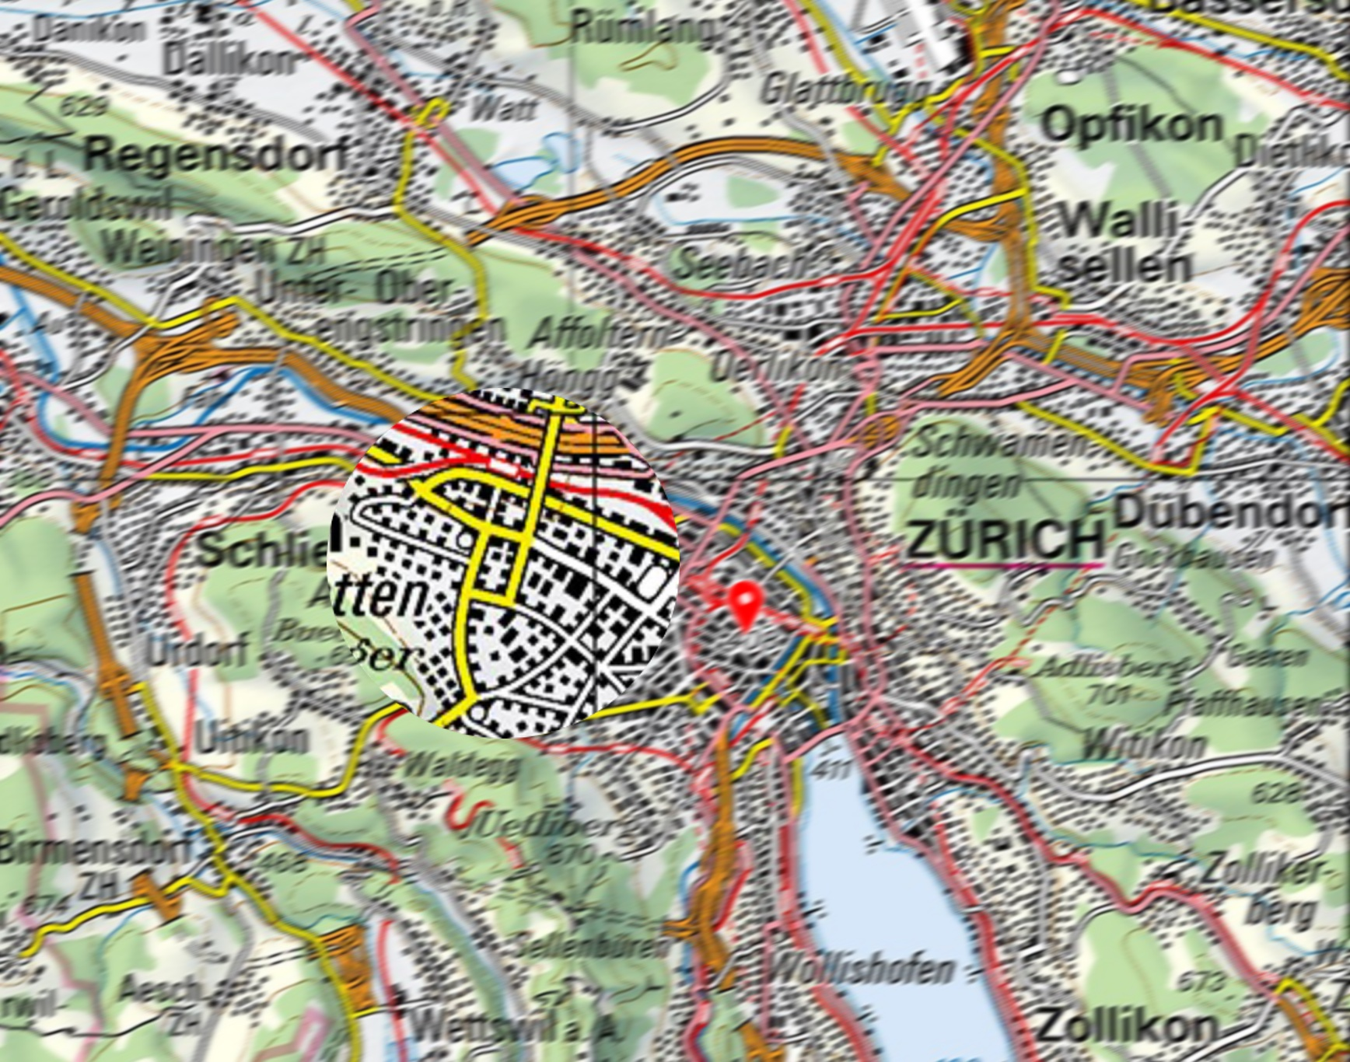

Slide 4
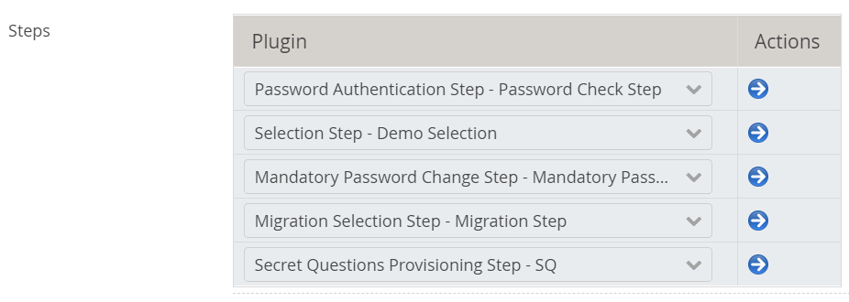
Authentication Flows in Airlock IAM Steps

Slide 5
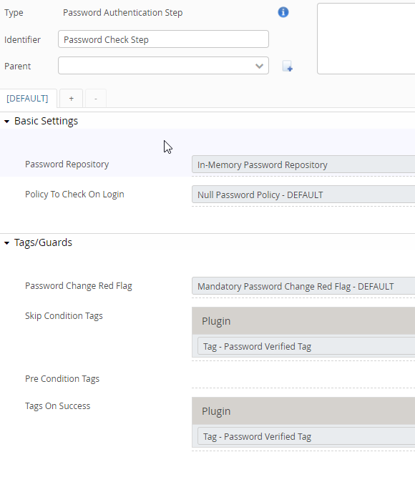
Authentication Flows in Airlock IAM Step

Slide 6
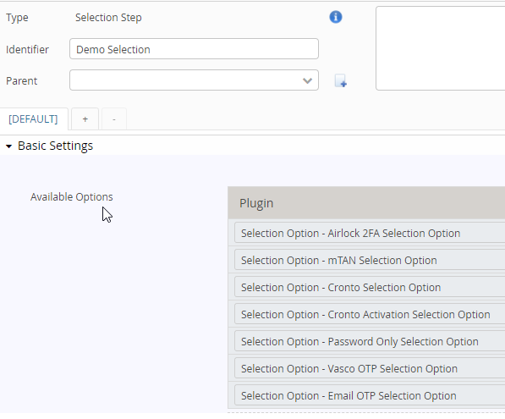
Authentication Flows in Airlock IAM Selection Step

Slide 7
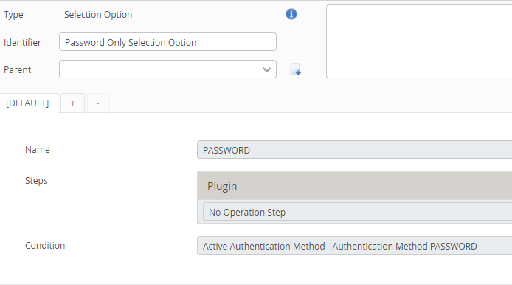
Authentication Flows in Airlock IAM Selection Option

Slide 8

Flowchart <-> process tree
1FA
1FA
Auth Flow
$$↓$$
2FA
2FA

Slide 9


Flowchart <-> process tree
1FA Device Token
?
1FA
$$×$$
1FA Device Token
1FA Password
1FA Password
Auth Flow
$$↓$$
2FA
2FA

Slide 10
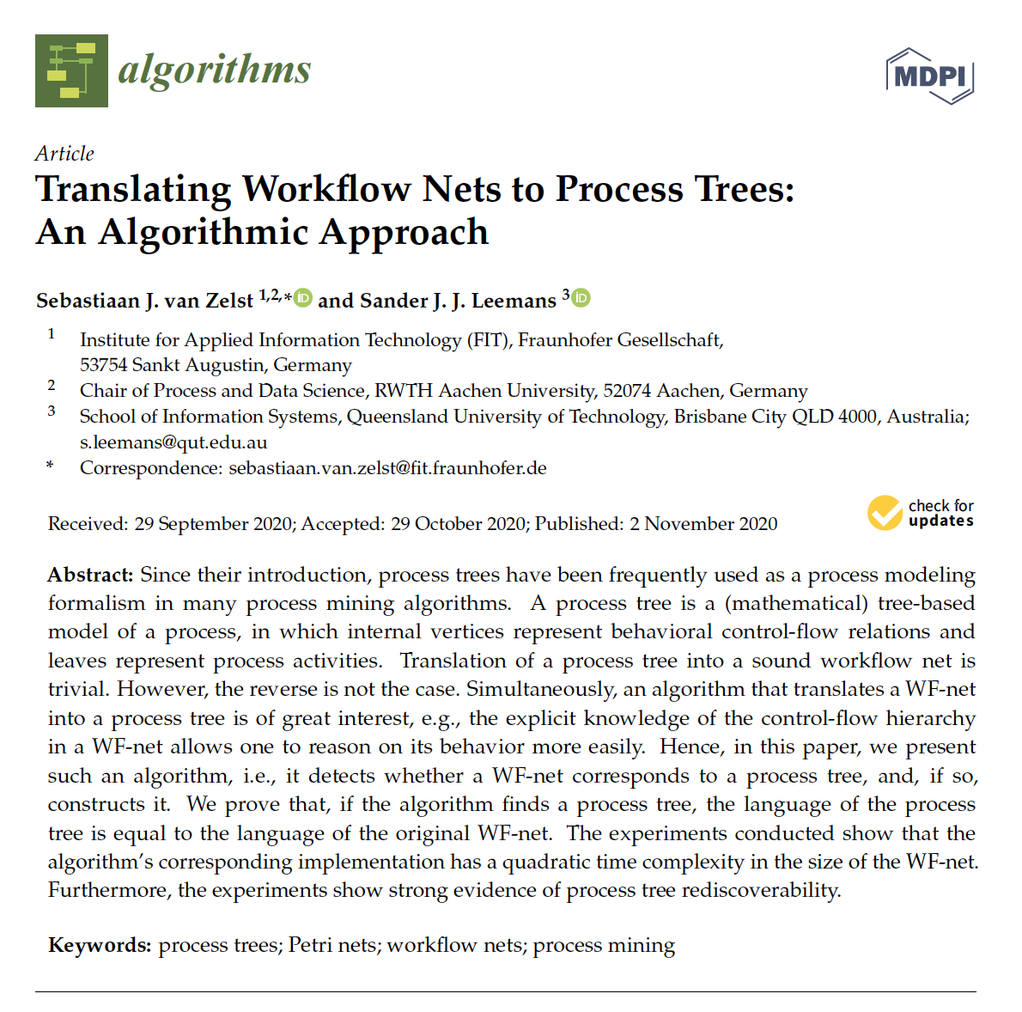
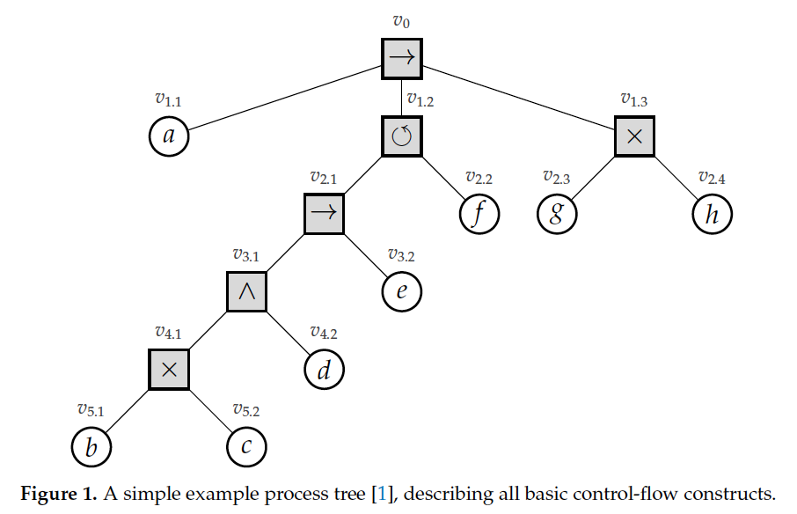
https://www.mdpi.com/1999-4893/13/11/279/htm

Slide 11
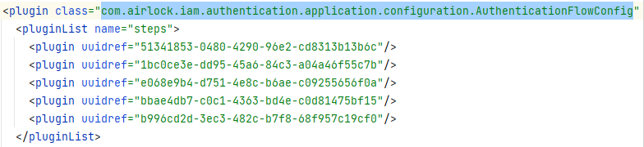
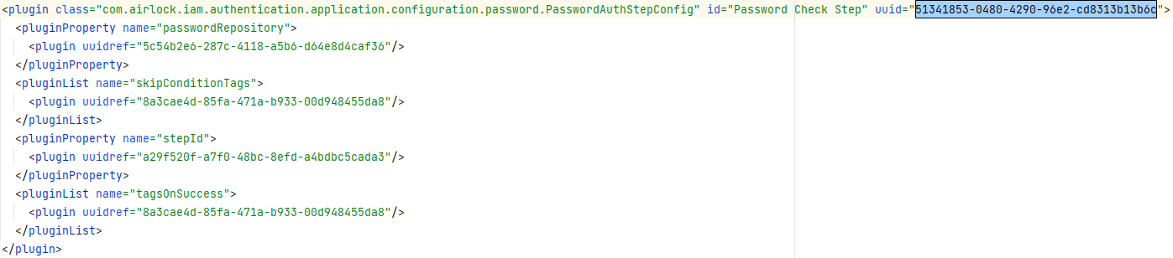
Lösungskonzept Treewalk Parse medusa-configuration.xml

Slide 12
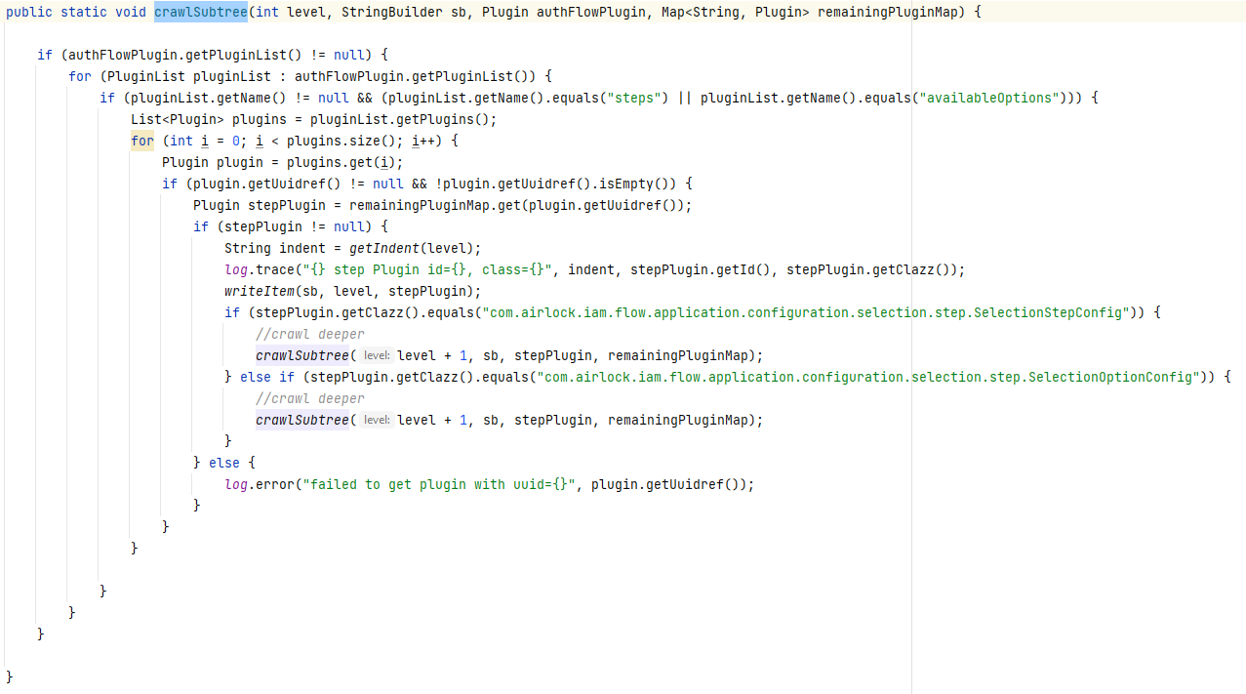
Lösungskonzept Treewalk Rekursive Funktion

Slide 13
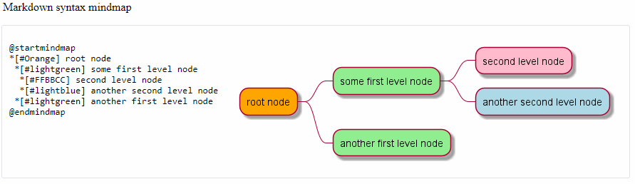
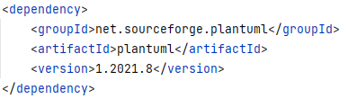
Plantuml Treewalk erzeugt «code» für plantuml mindmap
https://plantuml.com/

Slide 14

Tool Demo
https://github.com/juandid/medusa-flow-visualizer

Slide 15
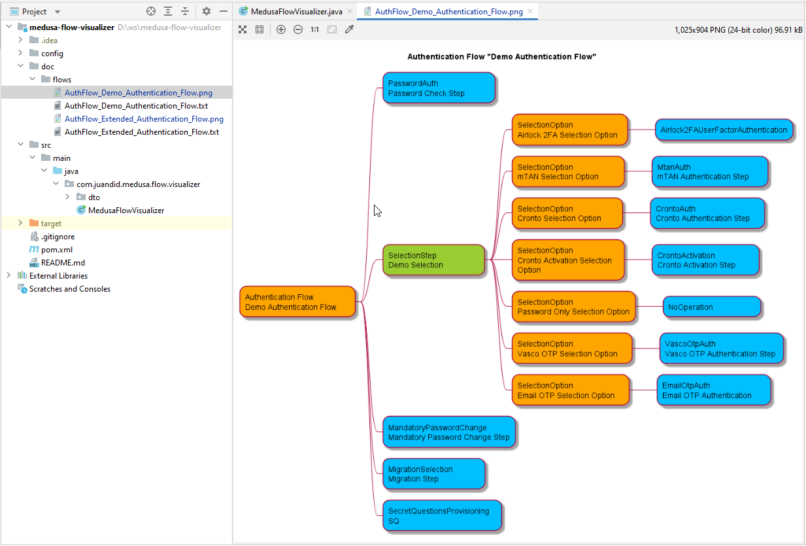

Slide 16
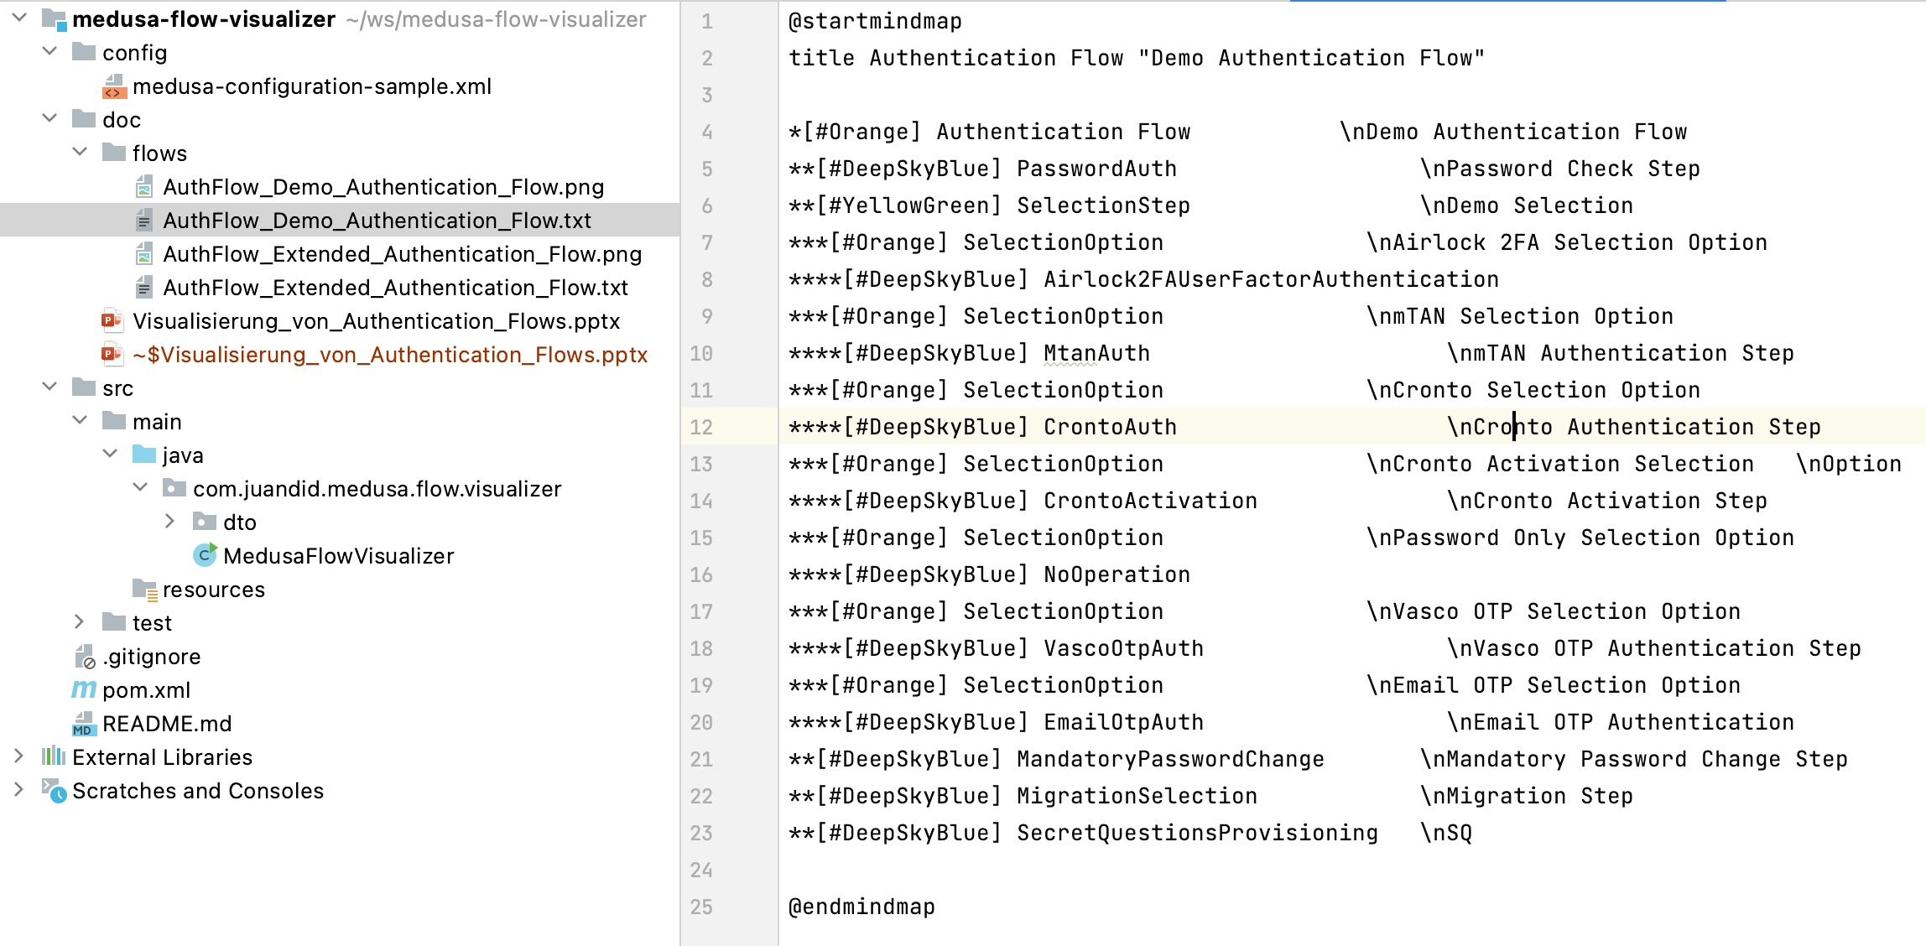
Online Server http://www.plantuml.com/plantuml/uml/

Slide 17

Diskussion und Fragen

